Slide 1
WRITING AN ARTICLE IN INFO.SYSTEMS FIELD INTRODUCTION, RESEARCH METHODS, PRESENTING THE RESULTS & ANALYSIS, DISCUSSIONS, REFERENCES
Saide
https://saide-sank.blogspot.com email: saide@uin-suska.ac.id youtube: saiderherza journal

Slide 2
Contents
CONCEPT:
WHAT IS RESEARCH.
WHAT IS INFORMATION SYSTEMS AND ITS FOUNDATION.
INFORMATION SYSTEMS (IS) RESEARCH.
ENGLISH FOR INFORMATION SYSTEMS.
WORLD’S INFORMATION SYSTEMS ORGANIZATIONS, &
IS JOURNALS, MAIN IS CONFERENCES, REFERENCES.
IS RESEARCH METHODS AND WRITING THE IDEA
IS FRAMEWORKS/THEORIES
CHOSING THE RIGHT IS JOURNAL FOR REFERENCES
RESEARCH GAPS
BACKGROUND/INTRODUCTION
HYPOTHESIS (DEVELOPMENT & HOW TO WRITE IT CORRECTLY)
METHODS
WRITING THE STATISTICS RESULTS
DISCUSSIONS (CONTRIBUTION TO KNOWLEDGE AND MANAGERIAL)
ABSTRACT
HOW TO RESPOND THE REVISIONS (BY ADVISOR, REVIEWER/EDITOR)
TECHNICAL & PROJECTS:
GROUP PROJECTS: - REVIEWING ARTICLES
- WRITING RESEARCH PROPOSAL/SHORT ARTICLE
- PRESENTING YOUR PROJECT (ALL MEMBERS MUST PRESENTS)
PERSONAL EXPERIENCE IN PUBLICATIONS

Slide 3


ABOUT ME
Researcher ID/Publons: H-2399-2018
Orcid ID: 0000-0002-1866-5305
Website: https://saide-sank.blogspot.com
S.Kom di UIN Suska Riau (2009-2013)
M.Kom di ITS Surabaya (2014-2016)
M.I.M di NTUST Taiwan (2014-2016)
Lecturer: Information System, UIN SUSKA Riau
Research: Knowledge Management, Information System, Business-IT alignment.
Chief Knowledge Officer: Pro-Knowledge Research Group
Project Management: Energy Research Centre (EnReach.or.id)
Ph.D. candidate: Information Management, NTUST Taiwan

Slide 4

WRITING AN ARTICLE
Apa itu Menulis ?

Slide 5
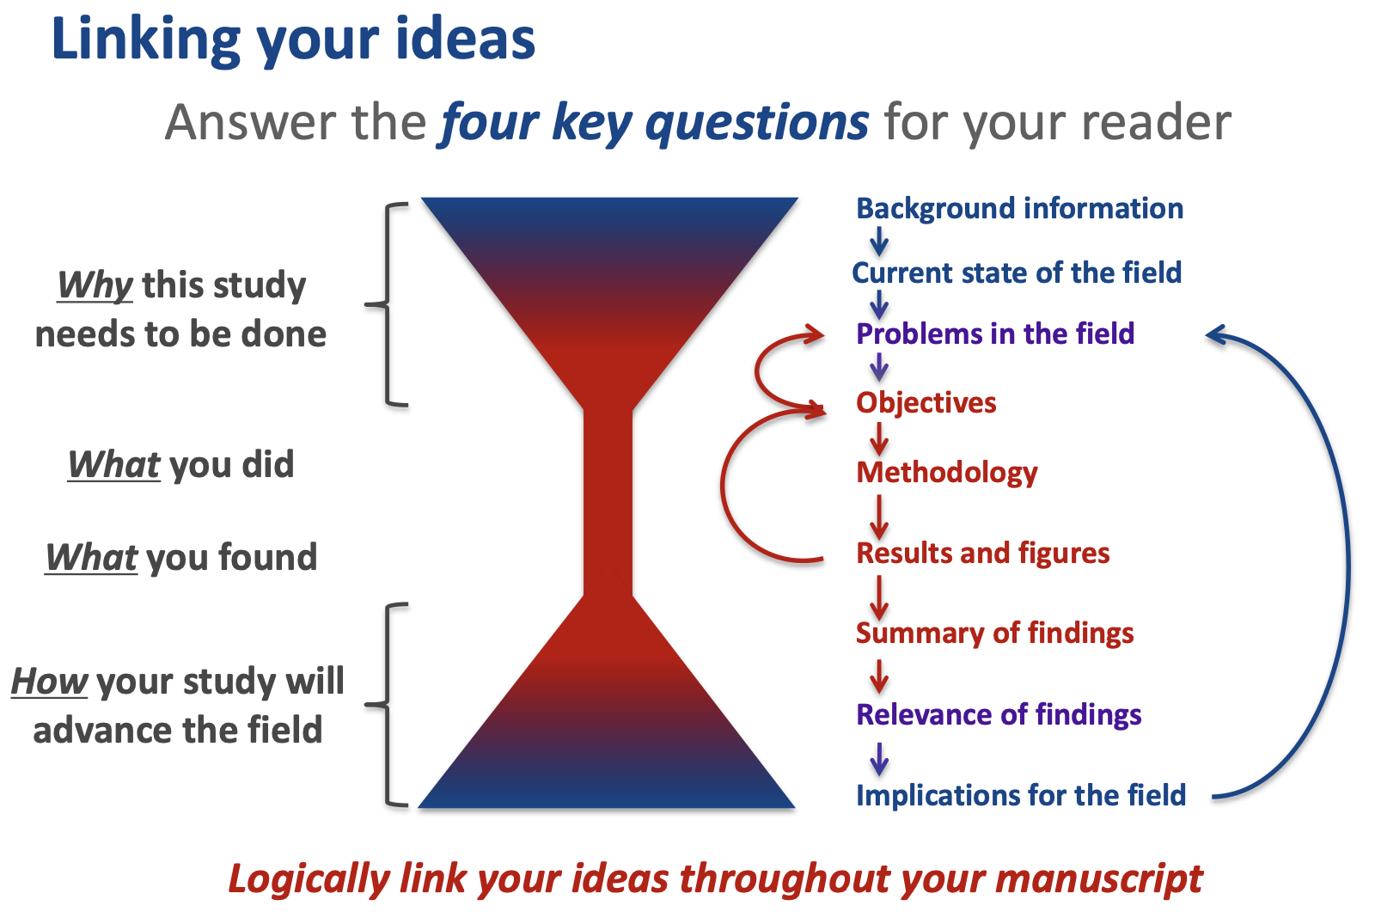

Slide 6
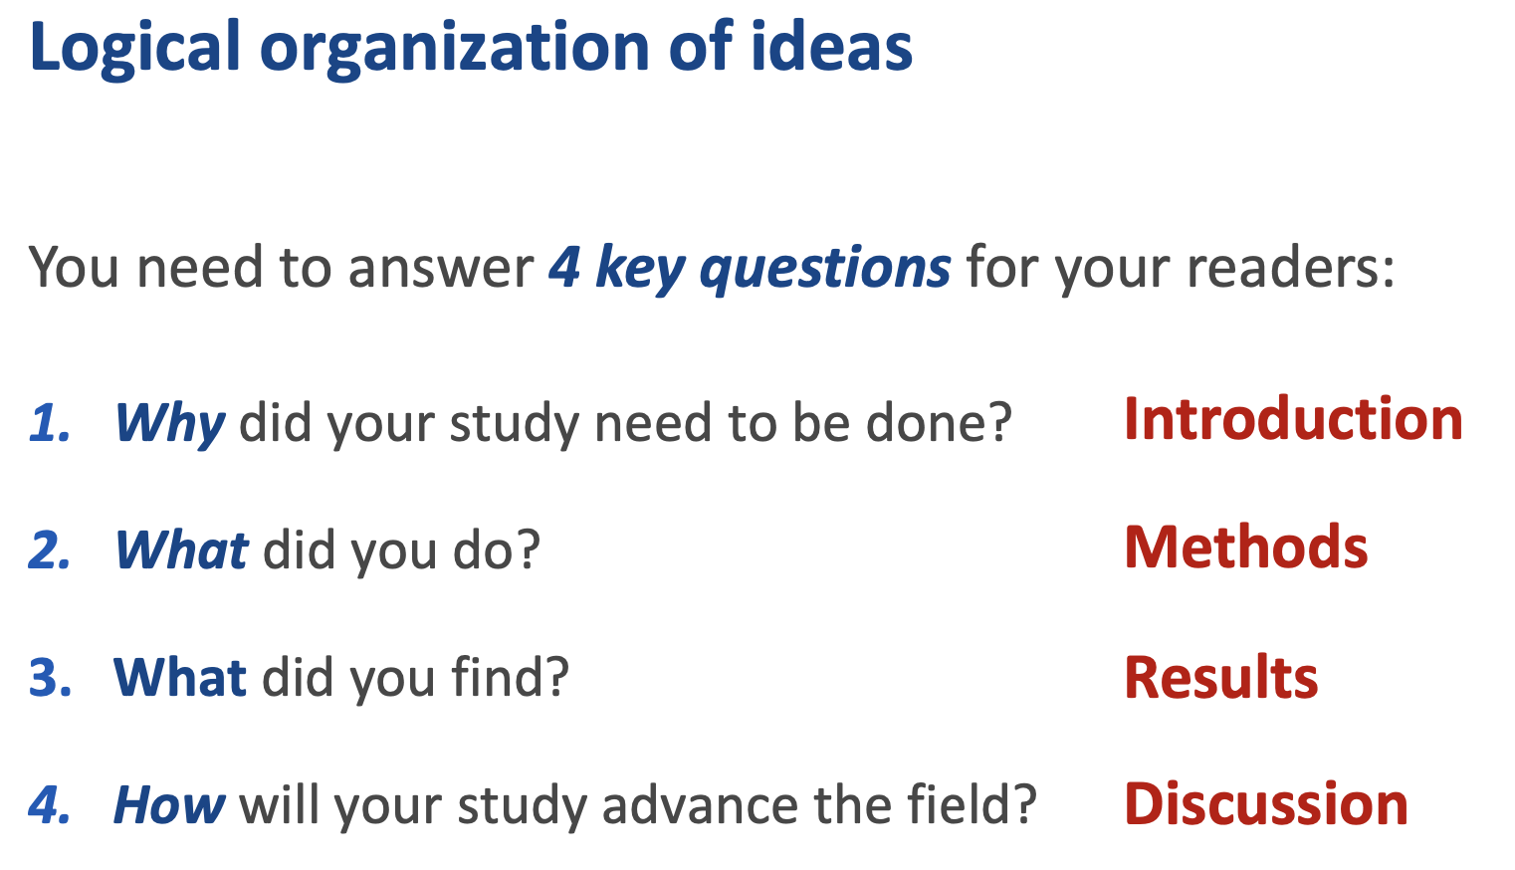

Slide 7
WRITING STRUCTURE
INTRODUCTION
RESEARCH METHODS
PRESENTING THE RESULTS & ANALYSIS
DISCUSSIONS (CONTRIBUTION TO KNOWLEDGE AND MANAGERIAL)
REFERENCES
ABSTRACT

Slide 8
INTRODUCTION/ BACKGROUND

Slide 9
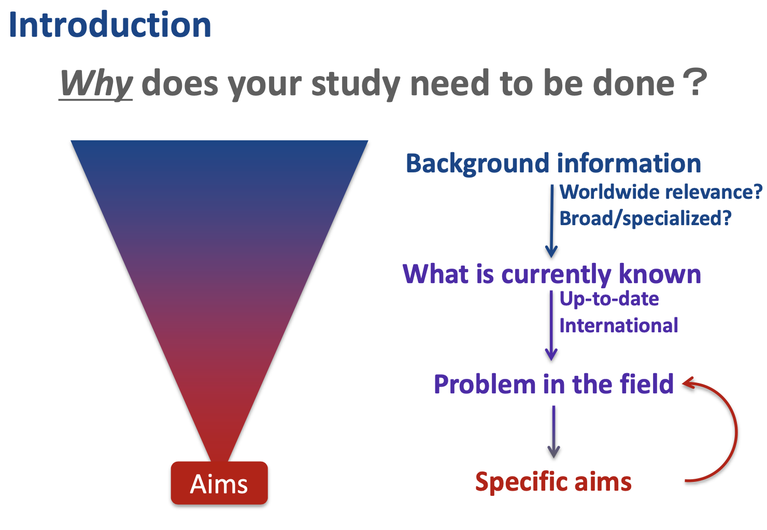

Slide 10
INTRODUCTION
Langsung pada Konteks Utama/Fenomena. Tidak bertele-tele.
Definisi & profil organisasi tidak diperlukan disini. Ada bab khusus.
Antar Kalimat & Paragraf punya koneksi.
Terstruktur; setiap paragraf punya goal masing-masing. Kalau tidak ada, hapus.
Pendahuluan itu ibarat “jualan/promo produk”.

Slide 11
RESEARCH METHODS

Slide 12
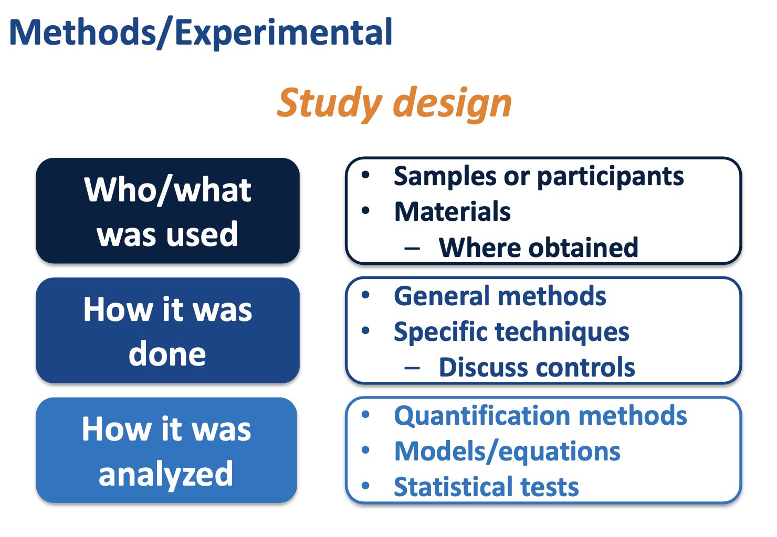

Slide 13
METHODS
Jelaskan proses teknis bukan definisi
Kuantitatif; Responden punya 3 level secara umum (individu, tim, organisasi)
Kualitatif; proses validasi yang sistematis terhadap narasumber/informan.
Kuesioner; kejelasan kalimat, jumlah pertanyaan, kerapian perlu menjadi perhatian serius

Slide 14
WRITING THE STATISTICS RESULTS

Slide 15
STATISTICS RESULTS & ANALYSIS
Lampirkan angka statistik seperlunya (kuantitatif), Ringkasan hasil interview (jika kualitatif).
Jelaskan setiap tabel/diagram/gambar yang dilampirkan dalam laporan. Tidak ditinggal begitu saja tanpa penjelasan.
Sajikan data/angka/statistik secara professional, akurat, dan mudah dipahami.

Slide 16
DISCUSSIONS (CONTRIBUTION TO KNOWLEDGE AND MANAGERIAL)

Slide 17
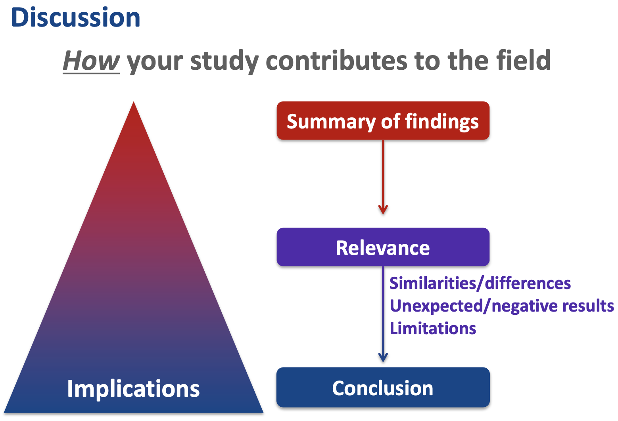

Slide 18
DISCUSSIONS (CONTRIBUTION TO KNOWLEDGE AND MANAGERIAL)
Kontribusi apa yang ditawarkan: secara praktis/teknis atau managerial perspective & secara teoritis/model atau theoretical perspective.
Misal punya 3 hipotesis, maka bahas minimal ada 3-5 paragraf pembahasan di Diskusi. Bukan sebatas menyebutkan hubungan positif/negatif.
Ketika menulis bab Diskusi, perhatikan lagi isi pertanyaan di Kuesioner. Isi tulisan di Diskusi membahas isi pertanyaan di Kuesioner.

Slide 19
PICKING THE RIGHT REFERENCES

Slide 20
REFERENCES
Membiasakan merujuk artikel-artikel di jurnal-jurnal utama sistem informasi (8 basket IS journals). Buku boleh untuk definisi/teori utama.
Disarankan sitasi artikel terbitan 3-5 tahun terakhir untuk perkembangan topik terkini.
Untuk teori tertentu tidak ada basan tahun sitasi.
Namun biasanya teori-teori original lebih dari 5 tahun, tidak mengapa tetap dirujuk. Tetapi disandingkan dengan terbitan terbaru.

Slide 21
HYPOTHESIS

Slide 22

HOW TO WRITE IT CORRECTLY
Do not just write it in the table with no explanations. e.g., H1: (name of hypothesis), etc.
At least 2-3 paragraphs for each hypothesis.
Just assume you have 5 hypothesis. It means you should develop 10 paragraphs explanation at least.
Writing the hypothesis paragraph refers to questions/items in the questionnaire.

Slide 23
ABSTRACT

Slide 24
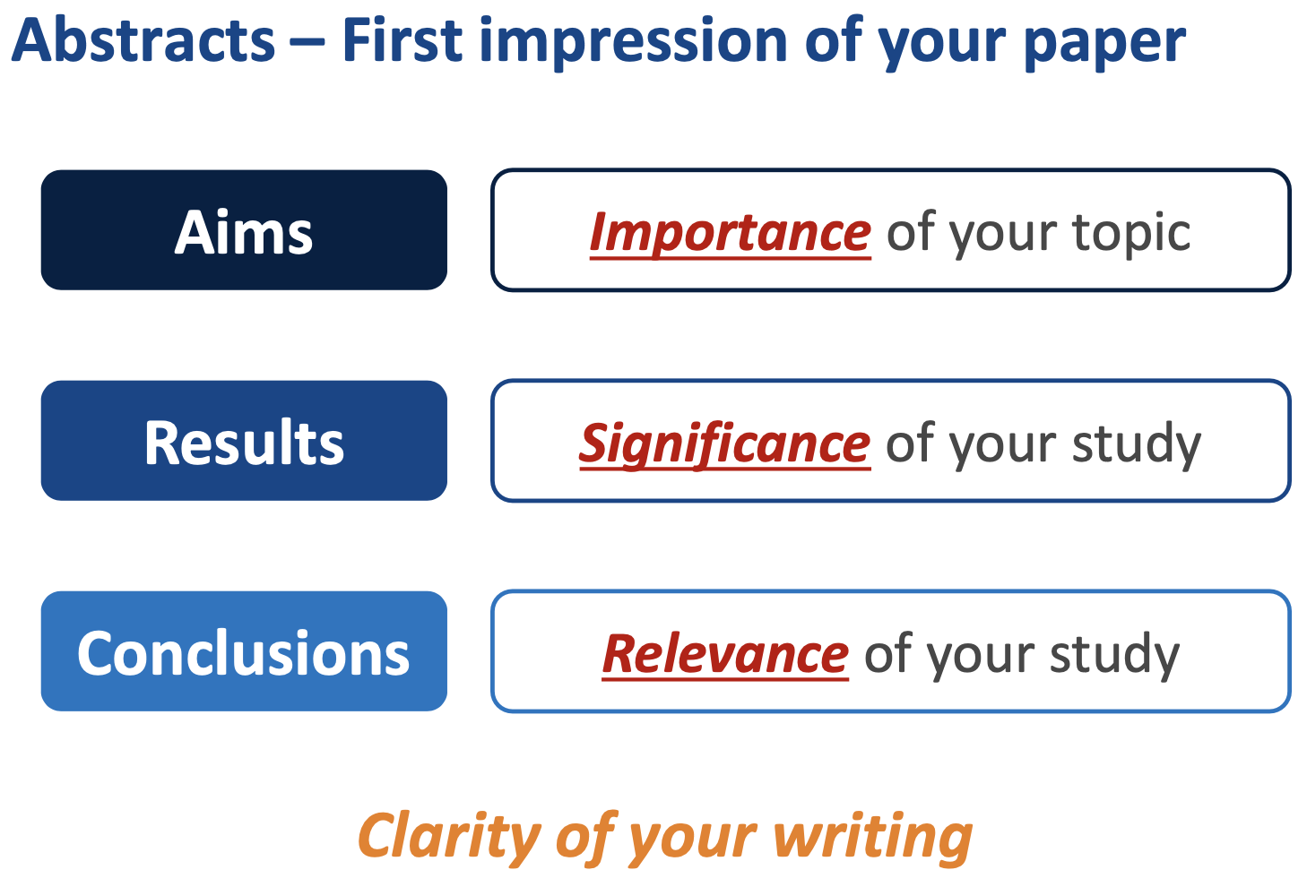

Slide 25
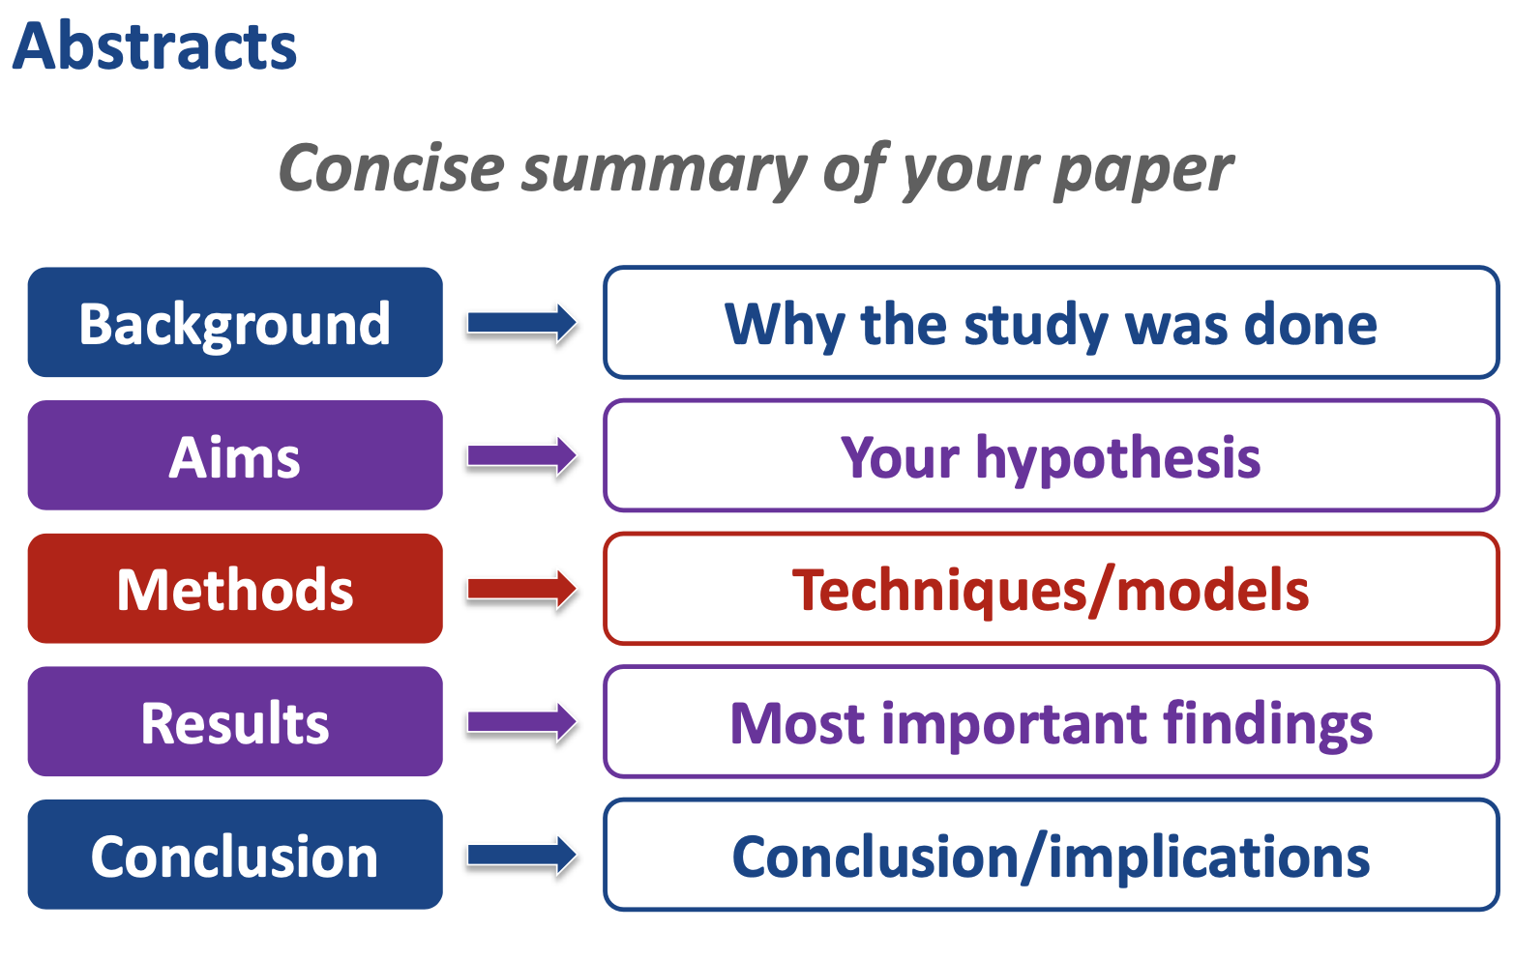

Slide 26
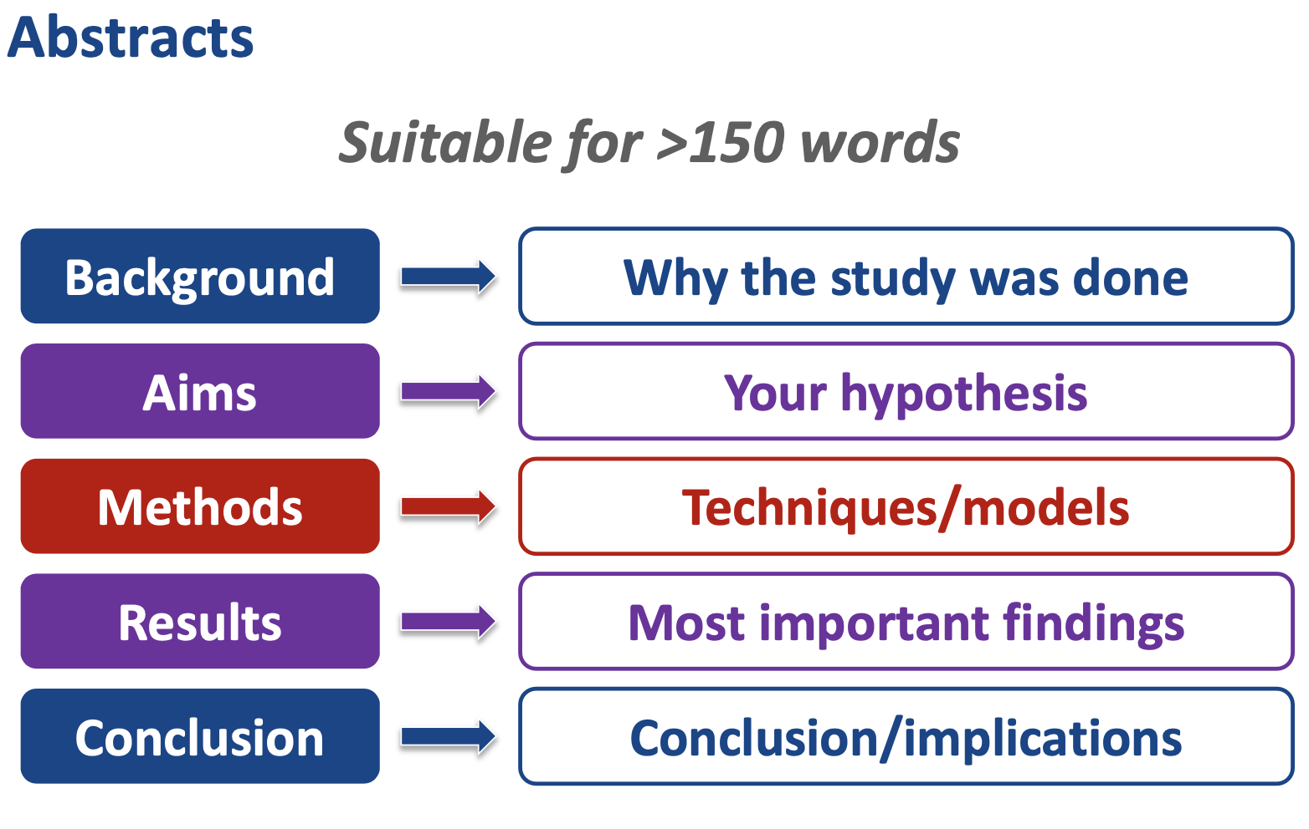

Slide 27
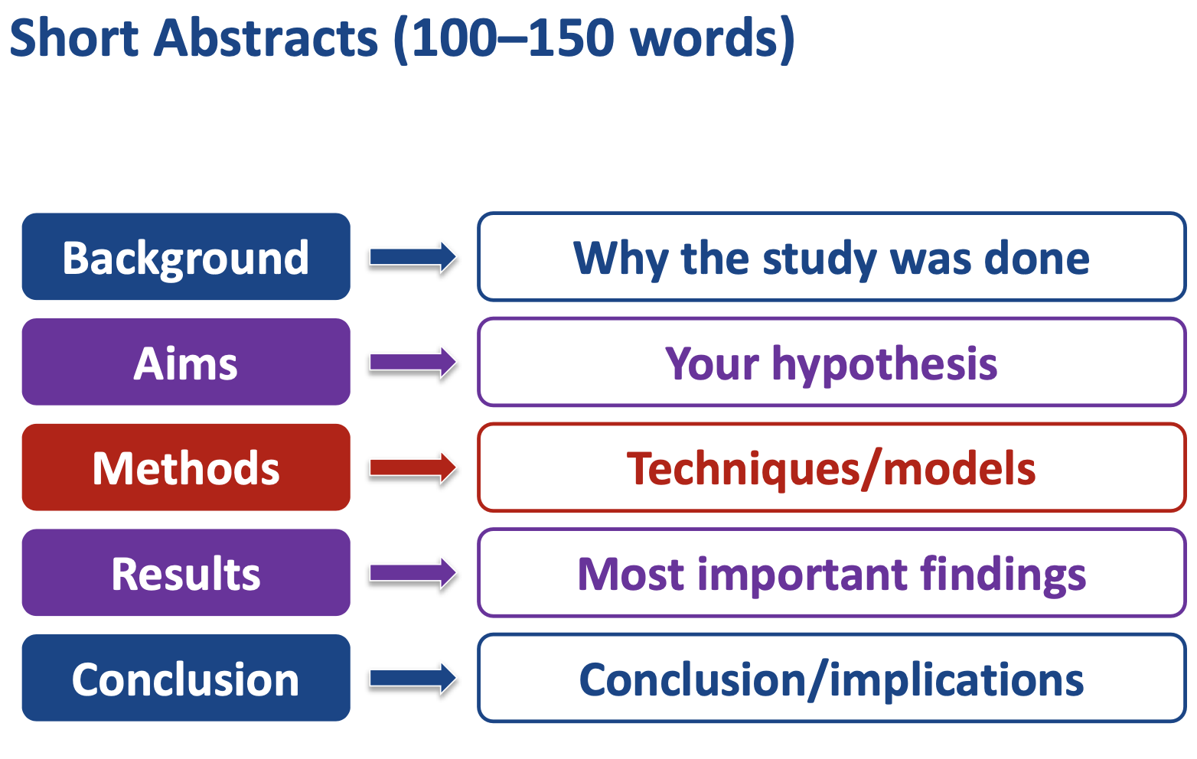

Slide 28
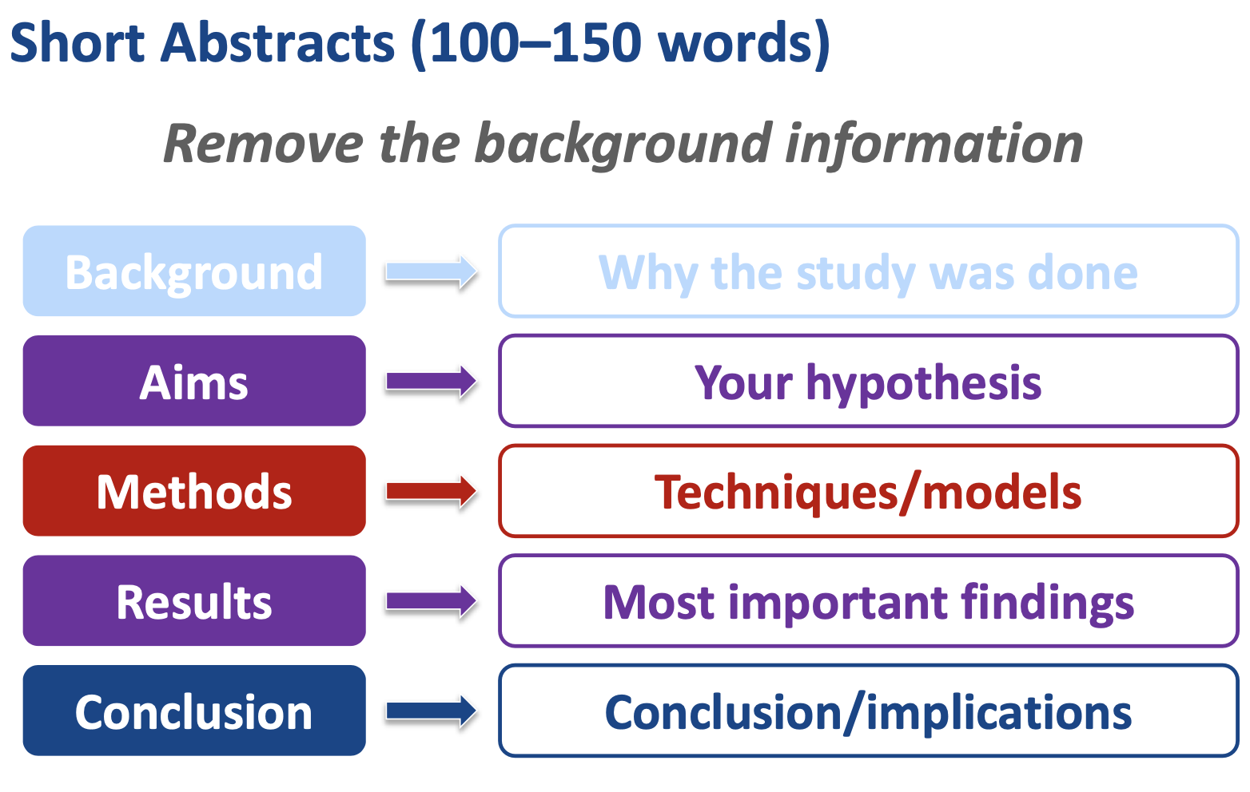

Slide 29
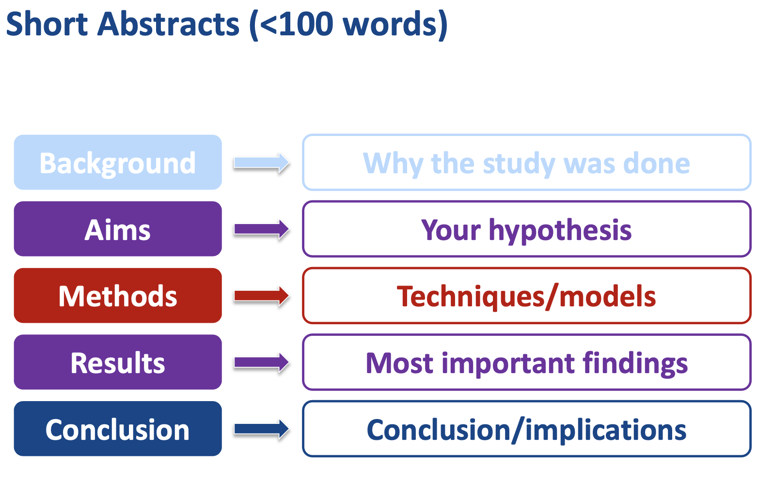

Slide 30
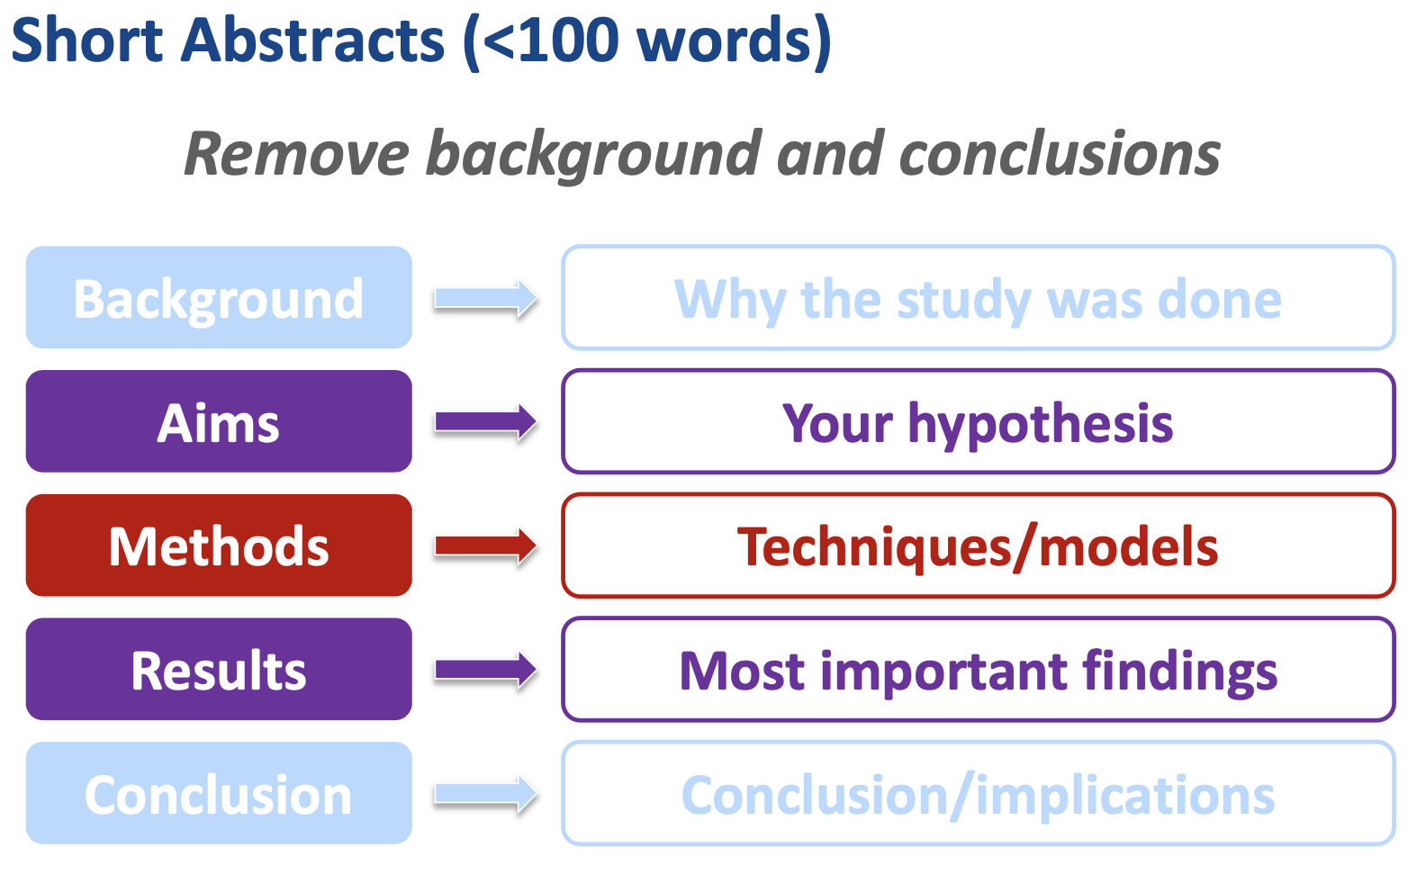

Slide 31
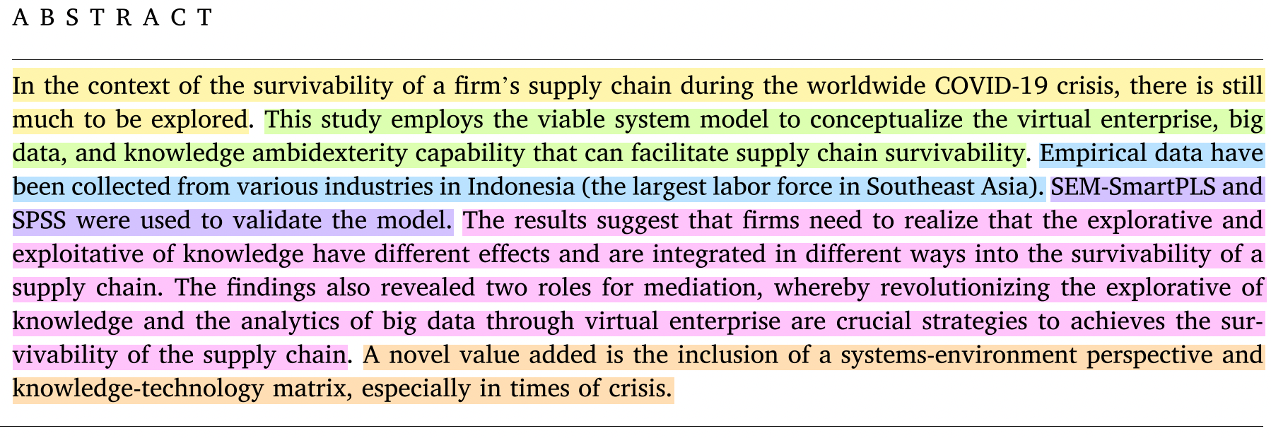

Slide 32
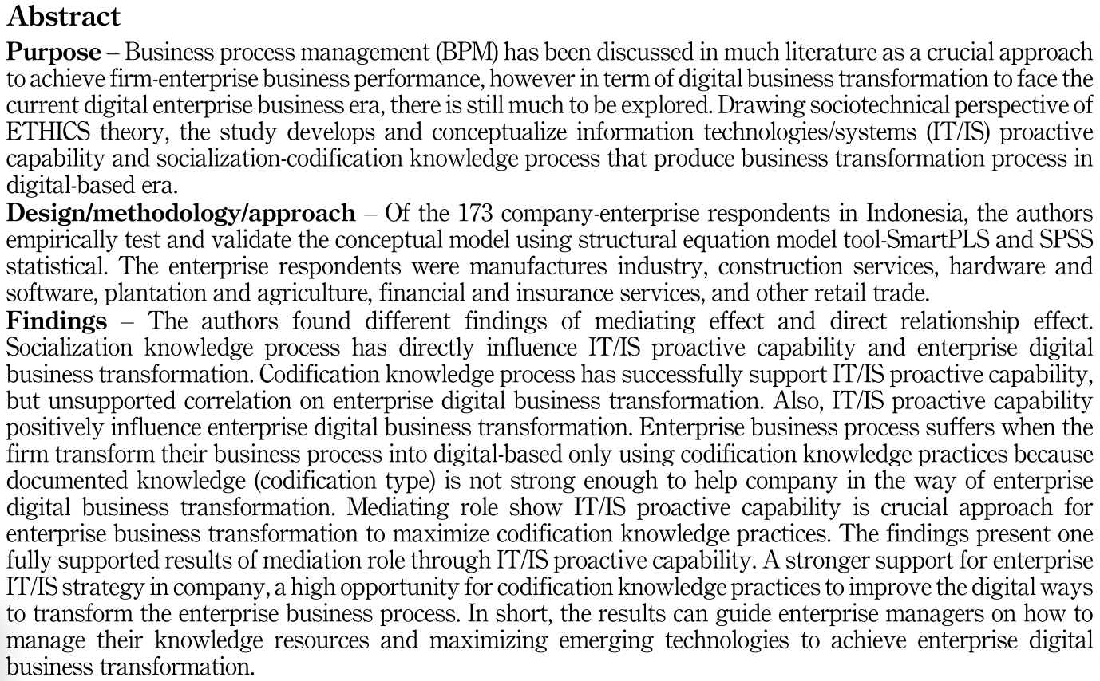
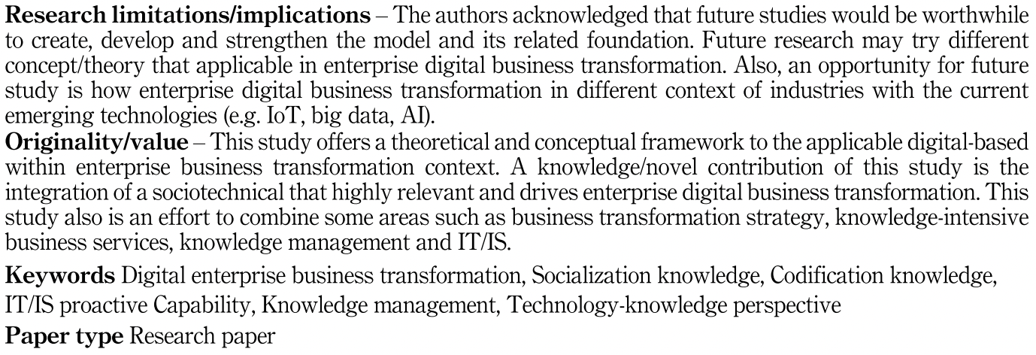

Slide 33
Menulis = Membaca

Slide 34

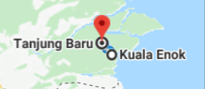

Slide 35
@ Copyright 2022
Disusun oleh:
Saide, S.Kom., M.Kom., M.I.M., Ph.D.
Ph.D. at Information Management, NTUST Taiwan
Lecturer at Dept. Information Systems, UIN SUSKA Riau.
Scholarship; LPDP, DIPA, Double Degree Master (ITS Surabaya & NTUST Taiwan), Taiwan`s scholarship, WTUN Grant Project (UK-Finland-Taiwan).
website: https://saide-sank.blogspot.com email: saide@uin-suska.ac.id youtube: saiderherza journal
Dokumen ini dan semua informasi yang terdapat didalamnya dilindungi hak cipta. Kecuali diijinkan oleh UU No. 28 Tahun 2014 tentang Hak Cipta, tidak ada bagian dari dokumen ini dapat direproduksi dengan cara apapun, tanpa izin tertulis dari penyusun. Isi dokumen ini sepenuhnya merupakan tanggungjawab penyusun.

